Slide 1

QUIZ 2024

Slide 2
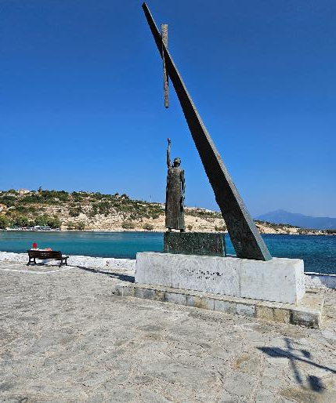
Vraag 1: Waar was de quizmaster op vakantie in september 2023.
Antwoord: Samos, Pythagorion

Slide 3
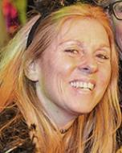
Vraag 2: Wie was daar een week eerder ook op vakantie geweest?
Antwoord: Desiree

Slide 4
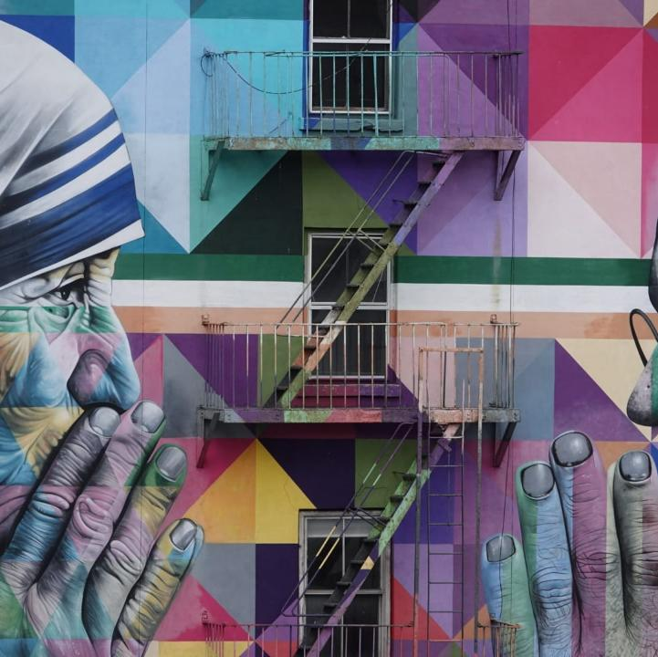
Vraag 3: Waar was Koen op vakantie begin oktober 2023?
Antwoord: New York

Slide 5
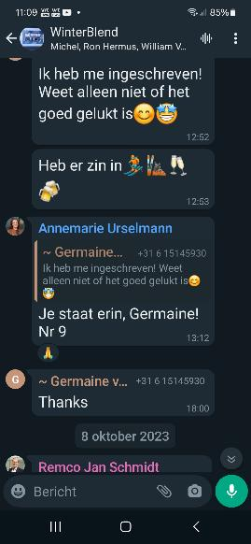
Vraag 4: Op welke plaats stond Germaine op het inschrijfklassement voor Winterblend 2024?

Slide 6
Vraag 5: Oudgedienden Anja en William sloegen beide een jaartje over, maar wat was de reden?
Antwoord: Anja ging naar Lapland en William had een cursus

Slide 7
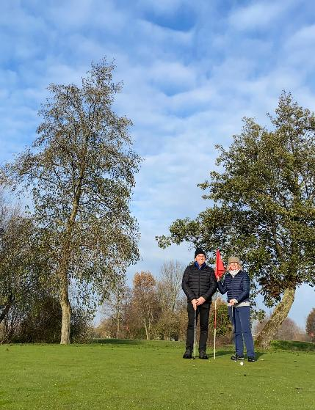
Vraag 6: Wie hebben er in december een rondje Wintergolf gespeeld?
Antwoord: Bas & Carla

Slide 8


Vraag 7: Barend en Adelmar hebben niet genoeg aan een weekje Winterblend. Waar waren zij in december al op wintersport?
Barend:
Adelmar:

Slide 9
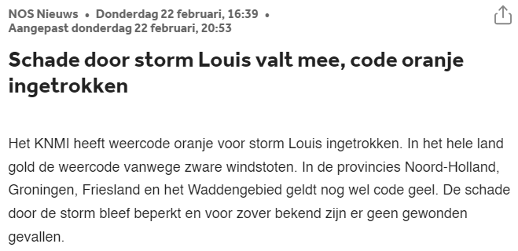
Vraag 8:
Naar wie werd er een winterstorm genoemd?

Slide 10
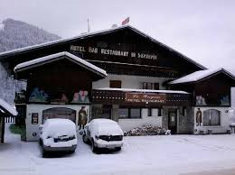
Vraag 9: Waar verbleven de 4 voorskiërs de eerste 2 nachten in Châtel?
Antwoord: bij Bergerie

Slide 11
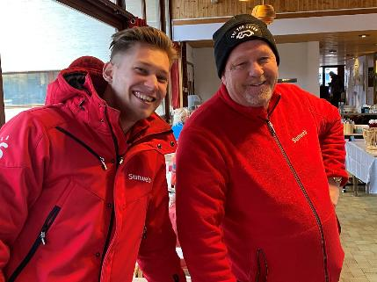
Vraag 10: de klassieker, Hoe heten de buschauffeurs van de heenreis?
Antwoord: Yannick & Mike

Slide 12
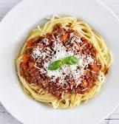
Vraag 11: Op maandag hadden we pasta bolognese. Deze was erg lekker, want er werden 2e porties besteld.
Door wie allemaal?
Ron
Bas
Adelmar
Michel
Dyllian
André

Slide 13
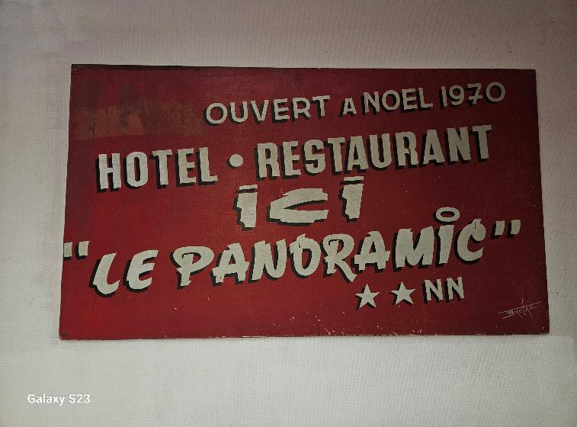
Vraag 12: In welk jaar werd Le Panoramic geopend?

Slide 14
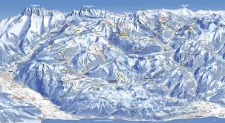
Vraag 13: Noem tenminste 4 liften uit de skisafari?
Pierre Longue
Rochassons
Léchere
Mossettes France
Cases
Brochaux
Prolays

Slide 15
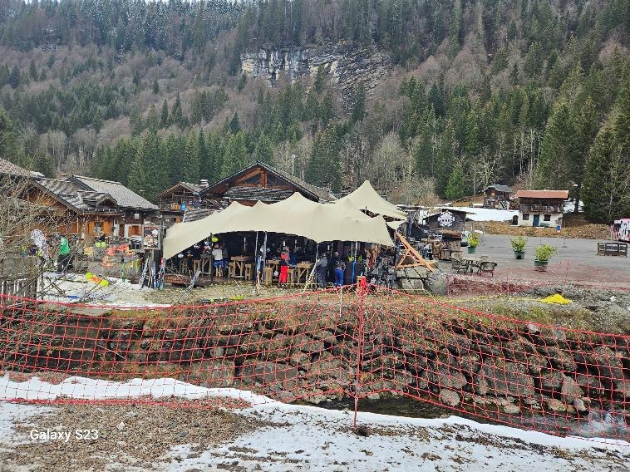
Vraag 14: Waar hebben de meeste gelunched na de skisafari?
Antwoord:
Happy Hours Bar

Slide 16

Vraag 15: Welk nummer zong Petra de hele week? Graag de titel en artiest(en).
https://youtu.be/0AbvnTgGH8s

Slide 17
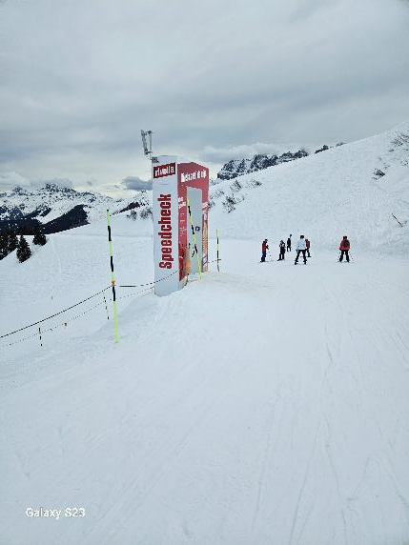
Vraag 16: Waar vind je de Rivella speedcheck in Portes du Soleil?
Antwoord:
Champoussin boven bij de Bochasses lift.

Slide 18
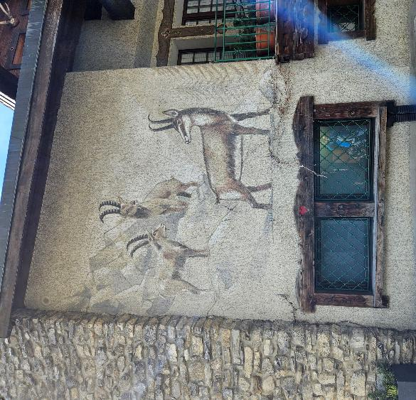
Vraag 17: Waar vind je deze muurschildering in Châtel?
Antwoord:
De achterkant van La Codille 17 Rte du Boudé (richting de lift naar Super Châtel)

Slide 19
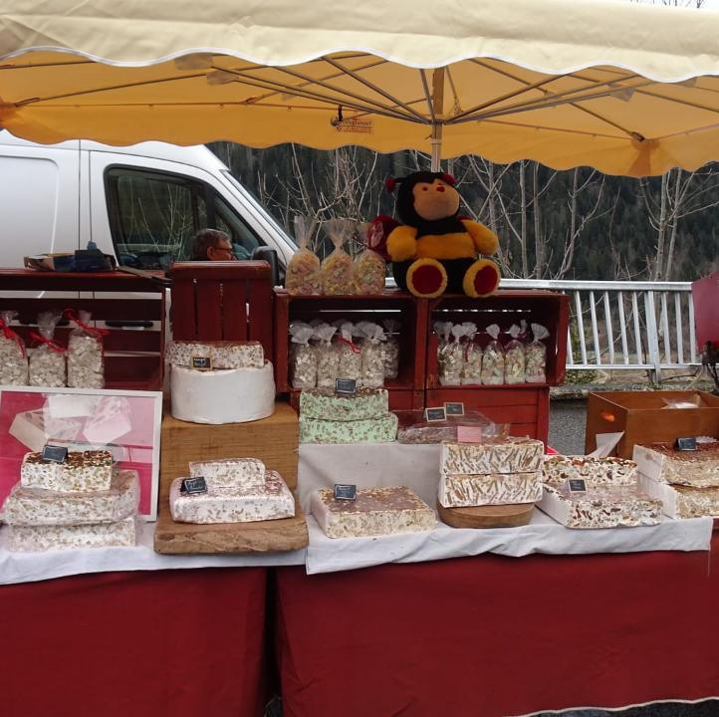
Vraag 18: Op welke dag is de weekmarkt in Chatel?
Antwoord: Woensdag

Slide 20
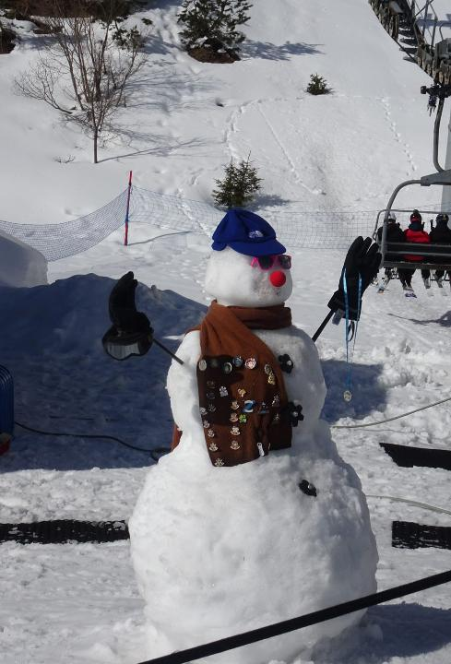
Vraag 19: Waar stond deze sneeuwpop?
Antwoord: Onderaan de lift “Tour”

Slide 21
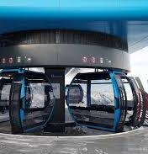
Vraag 20: Welke 3-persoons stoeltjeslift in Morgins is vervangen door een nieuwe gondellift eind 2023?
Antwoord: La Foilleuse

Slide 22
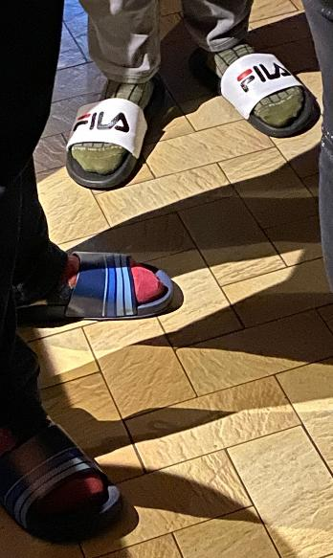
Vraag 21: Welke slipper hoort bij wie?
Antwoord:
Fila is Barend en de blauwe van Koen

Slide 23
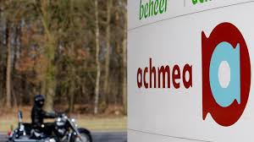
Vraag 22: Hoeveel procent van de deelnemers van Winterblend is in dienst van Achmea?
Dit jaar waren er 14 Achmea'ers (van de 30) ingeschreven voor WinterBlend 2024. Er zijn 13 Achmea'ers (van de 29) meegegaan (Louis niet). 14/30=47%, 13/29=45%.
Beide heb ik goed gerekend!

Slide 24
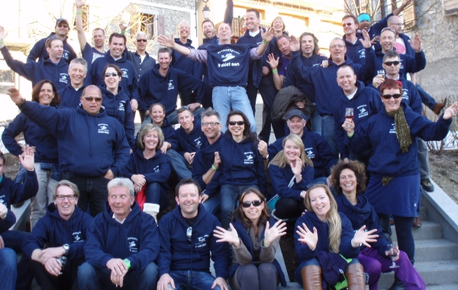
Vraag 23: Waar zou je deze trappen van kunnen herkennen?
Antwoord:
Groepsfoto Winterpolis 2012

Slide 25
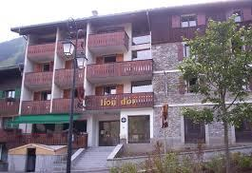
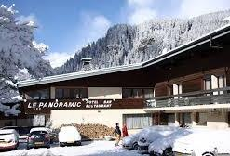
Vraag 24: Toen Winterblend nog bekend stond als Winterpolis zijn we aan aantal keren in Châtel geweest.In welke jaren was dat en in welk hotel verbleven we toen?
Antwoord:
2010: Le Panoramic
2012 en 2013: Lion d’or

Slide 26

Vraag 25: Ron en Petra hebben goed uitgerust tijdens de busreis naar huis. Zaterdagavond gingen ze samen naar een theatervoorstelling. Naar welke voorstelling gingen ze?

Slide 27
DE UITSLAG
Desiree (50 pt)
Germaine, Greetje (60 pt)
Inge (150 pt)
Petra (150 pt)
Michel (240 pt)
Edwin, Remco Jan (250 pt)
Carla, Koen (290 pt)
Annemarie, Ron (300 pt)
Bas (310 pt)

Slide 28


PROFICIAT BAS
Succes met de Quiz 2025

